Slide 1


التلوث
6-7
A
C
B
D
أ.كلثم الهوتية

Slide 2
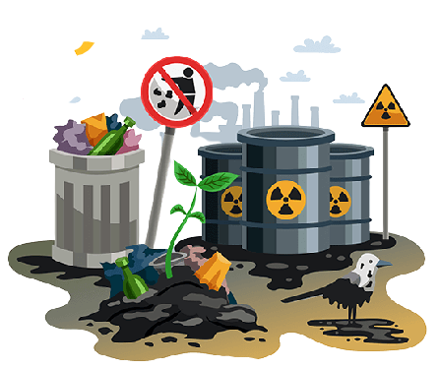
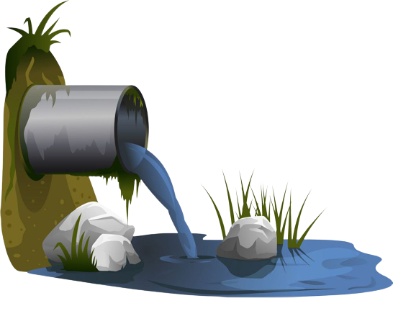
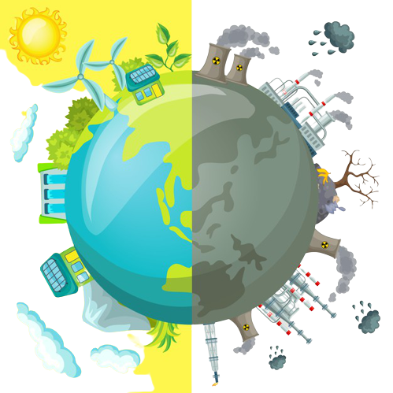
من خلال معلوماتك السابقة حول التلوث
اذكر أنواع التلوث
تمهيد
تلوث التربة
تلوث الماء
أنواع أخرى من التلوث
تلوث الهواء
أ.كلثم الهوتية

Slide 3

عند زيادة اعداد البشر على الأرض فإنهم سيؤثرون على البيئة بعدة طرق. بعض هذه الطرق ضارة بالبيئة مثل إضافة بعض الأشياء التي تؤذي الكائنات الحية وهذا ما يطلق عليه بالتلوث
درسنا اليوم بعنوان التلوث
أ.كلثم الهوتية

Slide 4
أستطيع أن
أصف بعض الطرق التي يساعد بها الإنسان في منع حدوث المزيد من تلوث الماء والهواء
أصف بعض طرق تلويث الماء والهواء بسبب الإنسان
أ.كلثم الهوتية

Slide 5
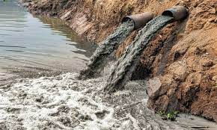
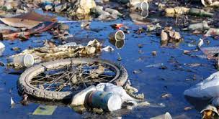
ما نوع التلوث الذي تمثله الصور
تلوث الماء

Slide 6
أذكر بعض طرق تلوث الماء بسبب الانسان
تسرب مشتقات النفط
مخلفات الانسان والحيوان
مياه الأمطار الحمضية
مخلفات المصانع
المواد الكيميائية والمبيدات الحشرية
مياه الصرف الصحي
أ.كلثم الهوتية

Slide 7
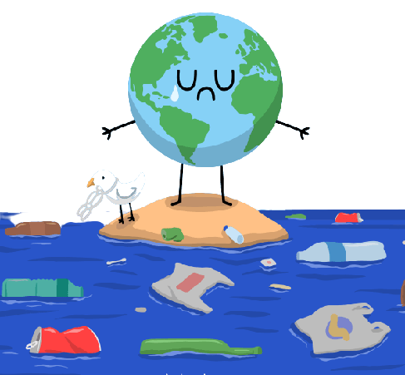
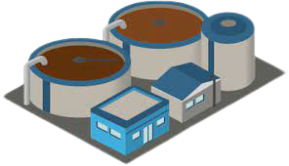
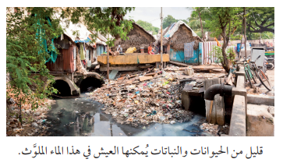
تلوث الماء
تحتوي الفضلات من دورات المياه على بكتيريا وفيروسات تصيب الانسان والحيوان والنبات بالأمراض
يتم معالجة مياه الصرف الصحي لجعلها آمنة ولا تلوث البيئة
أ.كلثم الهوتية

Slide 8
صف بعض الطرق التي يساعد بها الإنسان في منع حدوث المزيد من تلوث الماء
1
2
3
معالجة مياه الصرف الصحي
عدم رمي الزيوت والمواد الكيميائية والاوساخ في الماء
وضع القوانين والحفاظ على موارد المياه
أ.كلثم الهوتية

Slide 9
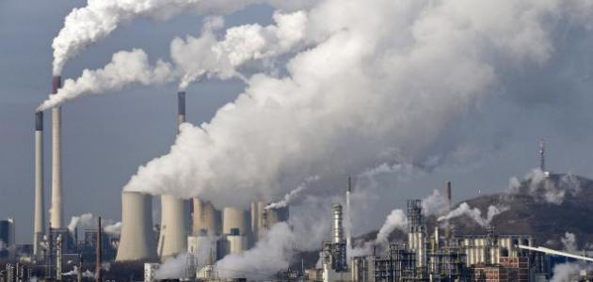
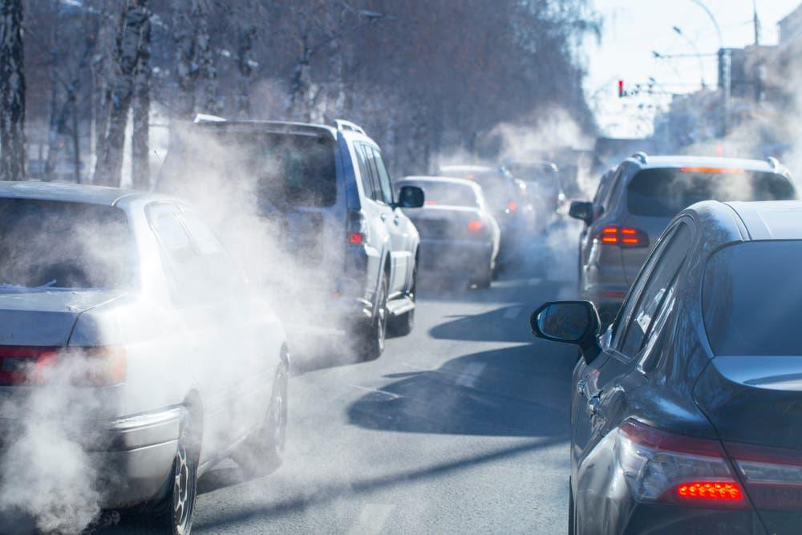
ما نوع التلوث الذي تسببه الصور الآتية
تلوث الهواء

Slide 10
أذكر بعض طرق تلوث الهواء بسبب الانسان
الغبار والحرائق
دخان المصانع
مبيدات الآفات الزراعية
عوادم السيارات
أ.كلثم الهوتية

Slide 11
صف بعض الطرق التي يساعد بها الإنسان في منع حدوث المزيد من تلوث الهواء
1
3
ركوب الدراجات او المشي بدلا من السيارات
استخدام مصادر الطاقة المتجددة
2
4
زيادة التشجير
نشر الوعي الثقافي بين أفراد المجتمع
أ.كلثم الهوتية

Slide 12
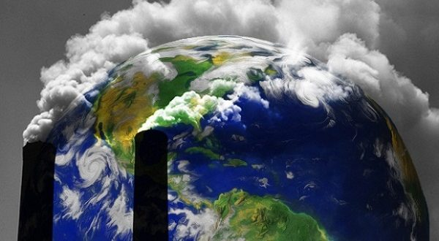
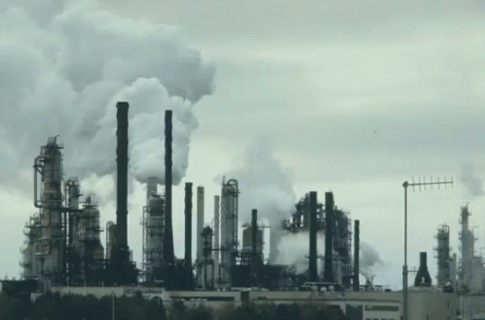
تلوث الهواء
سيتراكم غاز ثاني أكسيد الكربون في الغلاف الجوي وسيمنع الحرارة من التسرب إلى خارج الأرض
عند احراق الوقود مثل الفحم الحجري والنفط والبنزين ينتج غاز ثاني أكسيد الكربون
أ.كلثم الهوتية

Slide 13
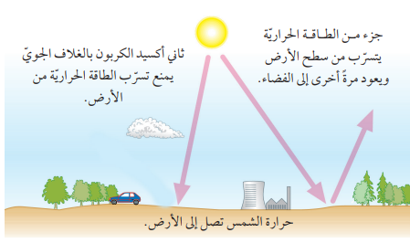

Slide 14
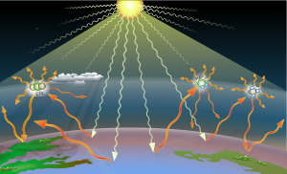

Slide 15
1
2
3
يحتوي بعض أنواع الفحم الحجري على الكبريت بكميات كبيرة
عندما يحترق ينتج غاز ضار يسمى ثاني أكسيد الكبريت
يذوب ثاني أكسيد الكبريت في مياه الأمطار وينتج عنه المطر الحمضي الذي يضر بالكائنات الحية
أ.كلثم الهوتية

Slide 16
كيف يتكون المطر الحمضي
غاز ثاني أكسيد الكبريت
ماء المطر
مطر حمضي
أ.كلثم الهوتية

Slide 17
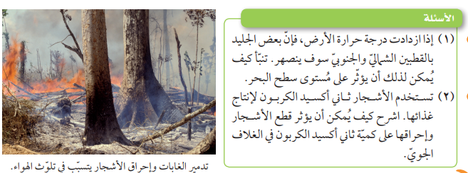
سيضاف مزيد من الماء إلى البحار، وبالتالي سيرتفع مستوى سطح البحر
إذا انخفض عدد الأشجار، فسـوف تقل كمية ثاني أكسـ ُ يد الكربون التي تمتص من الهواء. إن احترقت الأشجار، فسينتج عن ذلـك مزيدا من ثاني أكسـيد الكربون الذي سـينطلق في الهواء
أ.كلثم الهوتية

Slide 18
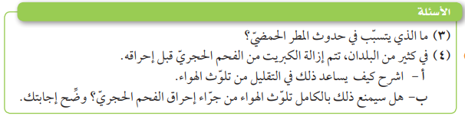
ينتـج المطـر الحمضـي عندما يـذوب ثاني أكسـيد الكبريت في مياه الأمطار
في حالة عدم وجود كبريت في الفحم الحجري، فلن ينتج ثاني أكسيد الكبريت عند احتراق الفحم الحجري
ب-لا، لأن احتراق الفحم الحجري لا يزال ينتج ثاني أكسيد الكربون والدخان
أ.كلثم الهوتية

Slide 19
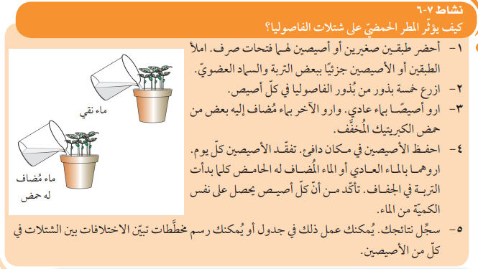

Slide 20
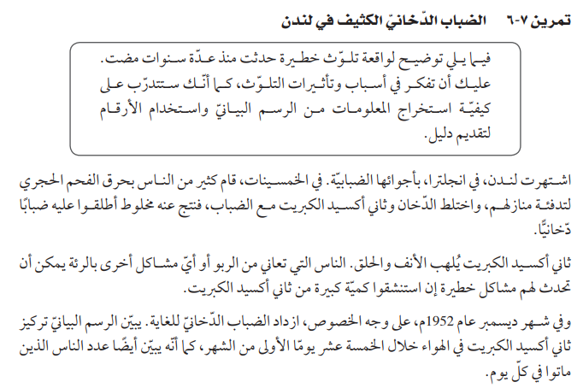

Slide 21
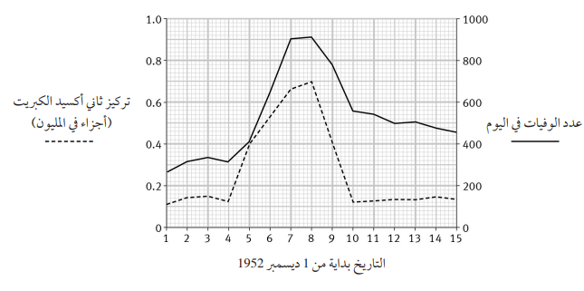

Slide 22
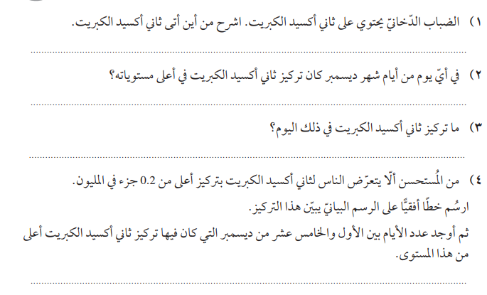
نتج ثاني أكسيد الكبريت من احتراق الفحم الحجري
8 ديسمبر
7.0 جزء في المليون
كـانت مسـتويات ثـاني أكسـيد الكبـريت عنـد 2.0 جـزء فـي المليـون أو أكثر ما بين 4 و 10 ديسمبر، إجمالي عدد الأيام 6

Slide 23
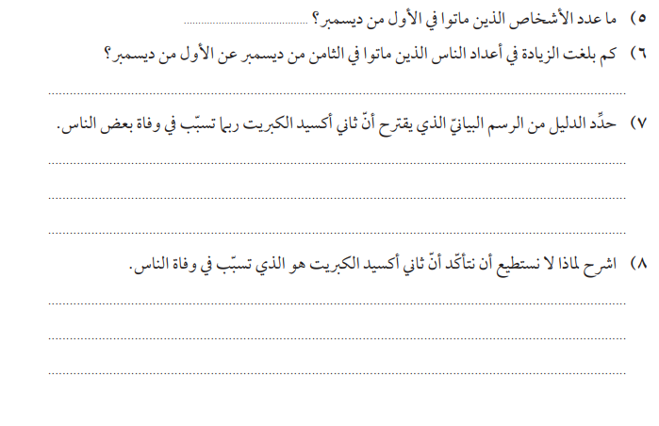

260
ازدادت أعداد الوفيات في الفترة ما بين يومي 4 و 8 ديسمبر ، وهو ما يتوافق مع التوقيت الذي كانت تتزايد فيه مستويات ثاني أكسـيد الكبريت. انخفضت أعداد الوفيات في الفترة ما بين يومي 8 و 10 ديسـمبر، وهو ما يتوافق مع التوقيت الذي تناقصت فيه مستويات ثاني أكسيد الكبريت
البيانات في الرسـ ً م البياني تبين فقط أن هناك ارتباطا بين الزيادة في عدد الوفيات والزيادة في مسـتويات ثاني أكسـيد الكبريت ِ قياسها تسببت في الهواء، لكنها ال تبين أن إحداها تسببت في الأخرى. من المحتمل أن بعض الملوثات الأخرى التي لم يجر في الزيادة في أعداد الوفيات، أو حتى بعض العناصر الأخرى غير ذات صلة بالتلوث

Slide 24
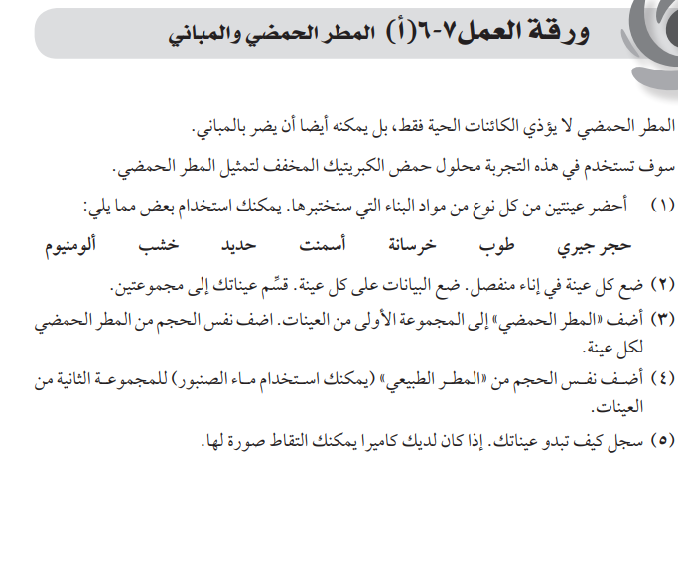

Slide 25
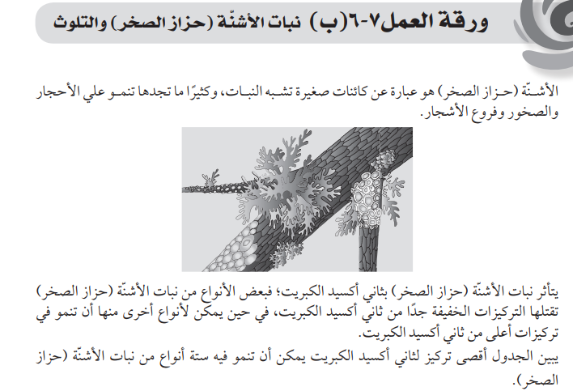

Slide 26
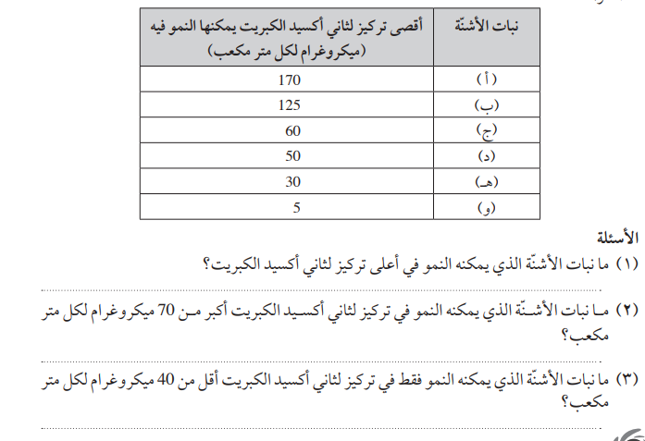


Slide 27
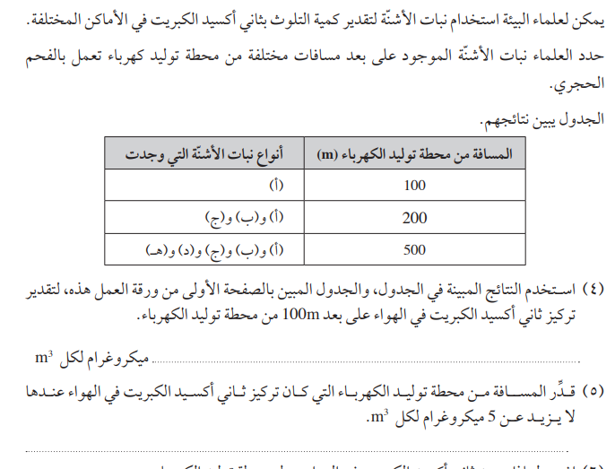


Slide 28
